Slide 1
Система альтернативного управления ПК
Научный руководитель
Д-р наук, профессор
В.Г. Дурнев
Студент группы КБ-41 СО
С.М. Соловьев
Ярославль 2016

Slide 2
Цель работы
Рассмотреть примеры существующих систем альтернативного управления ПК
Изучить алгоритмы слежения за объектом по цвету
Создать собственную систему управления ПК

Slide 3
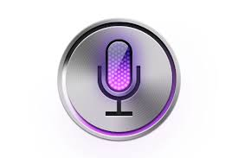
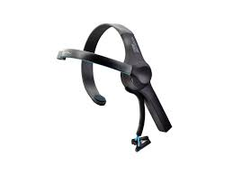
Существующие системы
Управление голосом (Apple Siri, (Ok’ay Google) Google Speech,
Volvo Cars Support).
Управление «силой мысли» (NeuroSky MindWave, Brainflight)

Slide 4
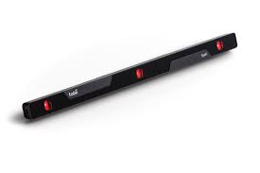
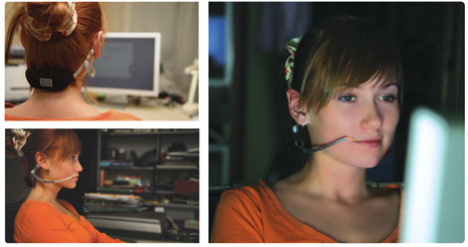
Существующие системы
Управление глазами (The Eye Tribe, Tobii EyeX).
Управление языком (Alternative Computer Control System)

Slide 5
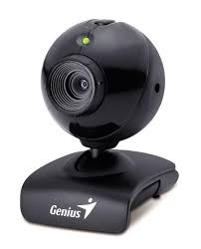
Собственная система управления ПК
Для использования потребуется:
Персональный компьютер
Веб-камера
«Указатель»

Slide 6
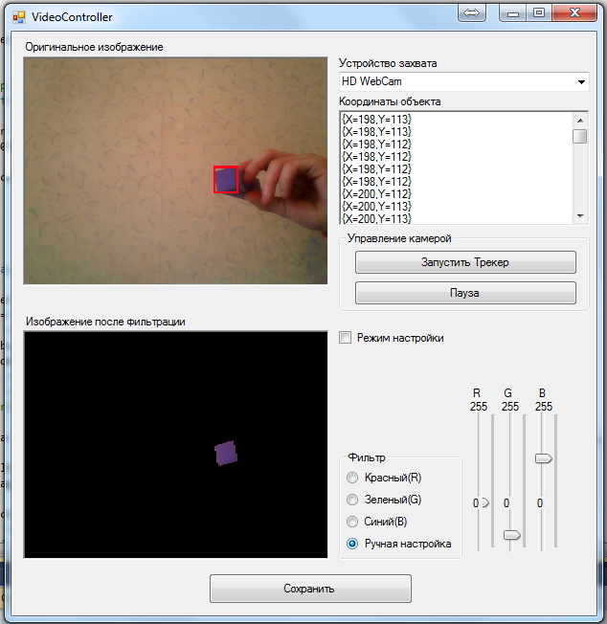
Собственная система управления ПК
Процесс слежения за объектом по цвету

Slide 7
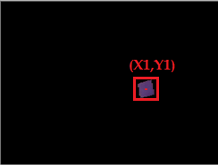
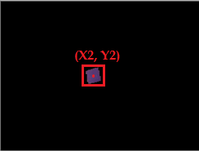
Собственная система управления ПК
Определение координат производится накладыванием последующих кадров и нахождением текущих в малом радиусе от старых.
Кадр № I
Кадр № I + 1

Slide 8
Плюсы данной системы
Малый набор доп. Оборудования
Универсальность «указателя»
Широкий круг использования
Низкая стоимость
Подходит под программу «Импортозамещение»

Slide 9
Минусы данной системы
Неточность показаний
Зависимость от окружающих условий
Трудоемкость вычислений

Slide 10
Результаты проекта
Рассмотрены популярные системы альтернативного управления ПК
Исследован алгоритм слежения за объектом по цвету
Создана собственная система управления ПК с помощью веб-камеры

Slide 11
Развитие проекта
В дальнейшем планируется:
Подробное изучение систем слежения за глазами (Eye tracking technology)
Создание собственной системы слежения за глазами

Slide 12
Спасибо за внимание

